Slide 1

AI 芯片
— GPU 详解
Tensor Core 原理
ZOMI

Slide 2
Talk Overview
硬件基础
GPU 工作原理
GPU AI编程本质
英伟达 GPU 架构
GPU基础概念
从 Fermi 到 Volta 架构
Turing 到 Hopper 架构
Tensor Code 和 NVLink 详解
GPU 图形处理
GPU 逻辑模块划分
算法到 GPU 硬件
GPU 的软件栈
图形流水线基础
流水线不可编译单元
光线跟踪流水线

Slide 3
Talk Overview
基本工作原理
Conv and TC Relationship - 卷积与Tensor Core关系
TC Basic Principles - Tensor Core的基本原理
TC Architecture Evolution - Tensor Core架构演进

Slide 4
Talk Overview
基本工作原理
Conv and TC Relationship - 卷积与Tensor Core关系
TC Basic Principles - Tensor Core的基本原理
TC Architecture Evolution - Tensor Core架构演进
深入Tensor Core
XXX
XXX

Slide 5
NVIDIA GPU架构发展
架构名称 | Fermi | Kepler | Maxwell | Pascal | Volta | Turing | Ampere | Hopper
中文名字 | 费米 | 开普勒 | 麦克斯韦 | 帕斯卡 | 伏特 | 图灵 | 安培 | 赫柏
发布时间 | 2010 | 2012 | 2014 | 2016 | 2017 | 2018 | 2020 | 2022
核心参数 | 16个SM，每个SM包含32个CUDA Cores，一共512 CUDA Cores | 15个SMX，每个SMX包括192个FP32+64个FP64 CUDA Cores | 16个SM，每个SM包括4个处理块，每个处理块包括32个CUDA Cores+8个LD/ST Unit + 8 SFU | GP100有60个SM，每个SM包括64个CUDA Cores，32个DP Cores | 80个SM，每个SM包括32个FP64+64 Int32+64 FP32+8个Tensor Cores | 102核心92个SM，SM重新设计，每个SM包含64个Int32+64个FP32+8个Tensor Cores | 108个SM，每个SM包含64个FP32+64个INT32+32个FP64+4个Tensor Cores | 132个SM，每个SM包含128个FP32+64个INT32+64个FP64+4个Tensor Cores
特点&优势 | 首个完整GPU计算架构，支持与共享存储结合的Cache层次GPU架构，支持ECC GPU架构 | 游戏性能大幅提升，首次支持GPU Direct技术 | 每组SM单元从192个减少到每组128个，每个SMM单元拥有更多逻辑控制电路 | NVLink第一代，双向互联带宽160GB/s，P100拥有56个SM HBM | NVLink2.0，Tensor Cores第一代，支持AI运算 | Tensor Core2.0，RT Core第一代 | Tensor Core3.0，RT Core2.0，NVLink3.0，结构稀疏性矩阵MIG1.0 | Tensor Core4.0，NVlink4.0，结构稀疏性矩阵MIG2.0
纳米制程 | 40/28nm 30亿晶体管 | 28nm 71亿晶体管 | 28nm 80亿晶体管 | 16nm 153亿晶体管 | 12nm 211亿晶体管 | 12nm 186亿晶体管 | 7nm 283亿晶体管 | 4nm 800亿晶体管
代表型号 | Quadro 7000 | K80 K40M | M5000 M4000 GTX 9XX系列 | P100 P6000 TTX1080 | V100 TiTan V | T4，2080TI RTX 5000 | A100 A30系列 | H100

Slide 6
NVIDIA GPU架构发展
架构名称 | Volta | Turing | Ampere | Hopper
中文名字 | 伏特 | 图灵 | 安培 | 赫柏
发布时间 | 2017 | 2018 | 2020 | 2022
核心参数 | 80个SM，每个SM包括32个FP64+64 Int32+64 FP32+8个Tensor Cores | 102核心92个SM，SM重新设计，每个SM包含64个Int32+64个FP32+8个Tensor Cores | 108个SM，每个SM包含64个FP32+64个INT32+32个FP64+4个Tensor Cores | 132个SM，每个SM包含128个FP32+64个INT32+64个FP64+4个Tensor Cores
特点&优势 | NVLink2.0，Tensor Cores第一代，支持AI运算 | Tensor Core2.0，RT Core第一代 | Tensor Core3.0，RT Core2.0，NVLink3.0，结构稀疏性矩阵MIG1.0 | Tensor Core4.0，NVlink4.0，结构稀疏性矩阵MIG2.0
纳米制程 | 12nm 211亿晶体管 | 12nm 186亿晶体管 | 7nm 283亿晶体管 | 4nm 800亿晶体管
代表型号 | V100 TiTan V | T4，2080TI RTX 5000 | A100 A30系列 | H100

Slide 7
卷积计算

Slide 8

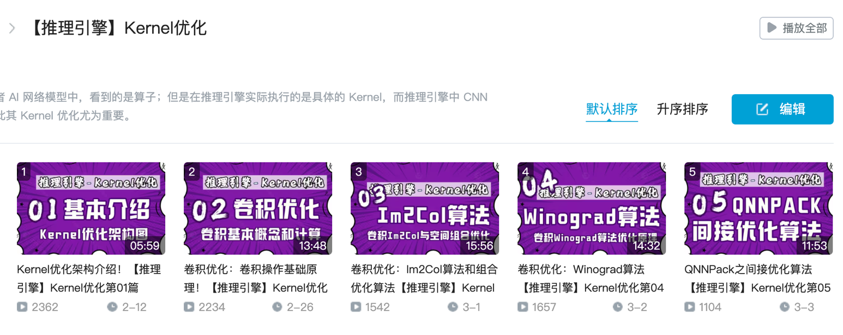

Slide 9
CNN vs GEMM
卷积神经网络 CNN 包含许多卷积层。算法上通过数据重排，完成 Im2col 的操作之后会得到一个输入矩阵，卷积 Weights 可以转换为一个矩阵，因此卷积的计算就可以转换为两个矩阵相乘的求解，得到最终的卷积计算结果。GEMM 计算可以被成批地放在一起，作为单个大型矩阵乘法运算运行。

Slide 10
Tensor Core
基本原理

Slide 11

Question?
什么是混合精度？
网络层面既有 FP16 又有 FP32。

Slide 12
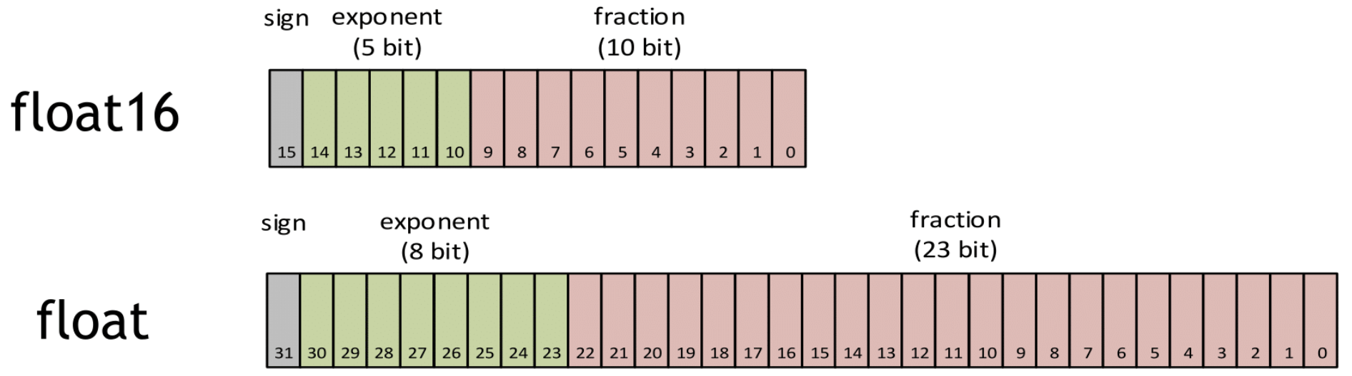
混合精度
混合精度是指在底层硬件算子层面，使用半精度（FP16）作为输入和输出，使用全精度（FP32）进行中间结果计算从而不损失过多精度的技术。这个底层硬件层面其实指的就是 Tensor Core，所以 GPU 上有 Tensor Core 是使用混合精度训练加速的必要条件。

Slide 13
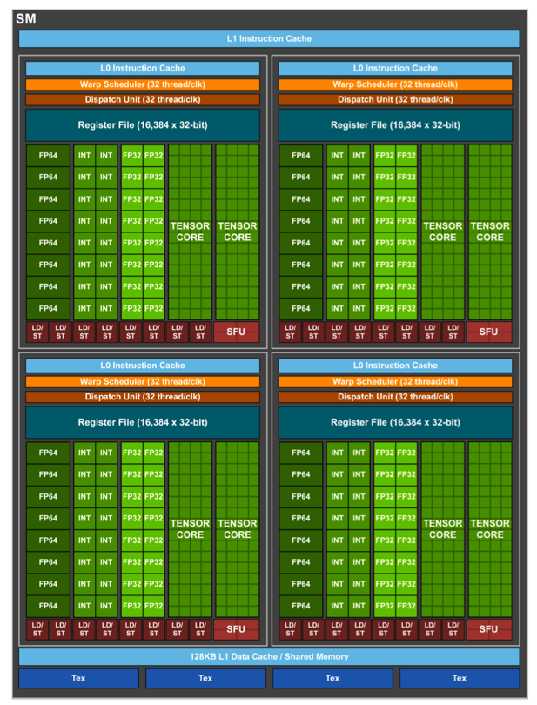
Volta 架构第一代 Tensor Core
CUDA Core:
GPU 并行模式实现深度学习功能过于通用，最常见 Conv/GEMM 操作，依旧要被编码成 FMA，硬件层面还是需要把数据按：寄存器-ALU-寄存器-ALU-寄存器 ，方式来回搬运。
Tensor Core:
V100 Tensor Core 提供可编程矩阵乘法和累加单元（matrix-multiply-and-accumulate units），可为 AI 训练和推理提供125 Tensor TFLOPS 算力。V100 包含640个Tensor内核：每个SM 8个。

Slide 14
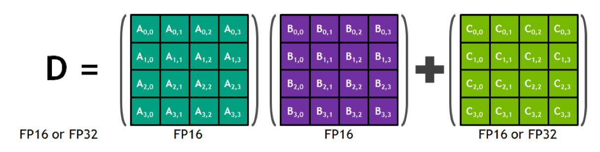
Volta 架构第一代 Tensor Core
每个 Tensor Core 每周期能执行 4x4x4 GEMM，64 个 FMA。执行运算 D=A*B+C，其中A、B、C 和 D 是 4×4 矩阵。矩阵乘法输入 A 和 B 是 FP16 矩阵，而累加矩阵 C 和 D 可以是 FP16或 FP32 矩阵。
Tensor Core执行融合乘法加法，其中两个4*4 FP16矩阵相乘，然后将结果添加到4*4 FP16或FP32矩阵中，最终输出新的4*4 FP16或FP32矩阵。

Slide 15
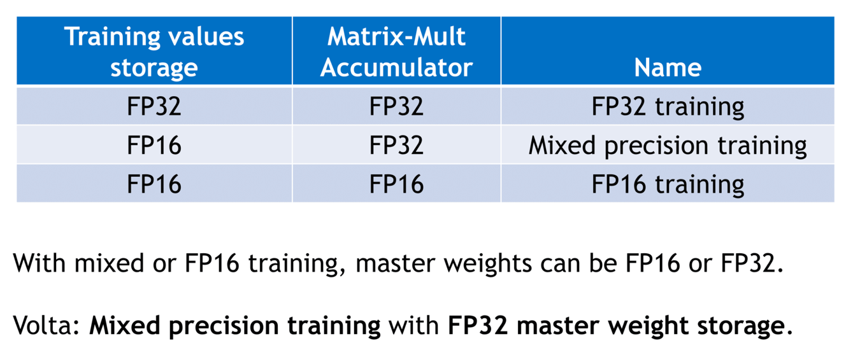
Volta 架构第一代 Tensor Core：混合精度
混合精度是指在底层硬件算子层面，使用半精度（FP16）作为输入和输出，使用全精度（FP32）进行中间结果计算从而不损失过多精度的技术。这个底层硬件层面其实指的就是 Tensor Core，所以 GPU 上有 Tensor Core 是使用混合精度训练加速的必要条件。

Slide 16
Volta 架构第一代 Tensor Core
每个 Tensor Core 每个时钟执行 64 个 FP32 FMA 混合精度运算，SM中8个 Tensor Core，每个时钟周期内总共执行 512 个浮点运算。
因此在 AI 应用中， Volta V100 GPU的吞吐量与Pascal P100 GPU相比，每个 SM 的 AI 吞吐量增加了 8 倍，总共增加了12倍。

Slide 17
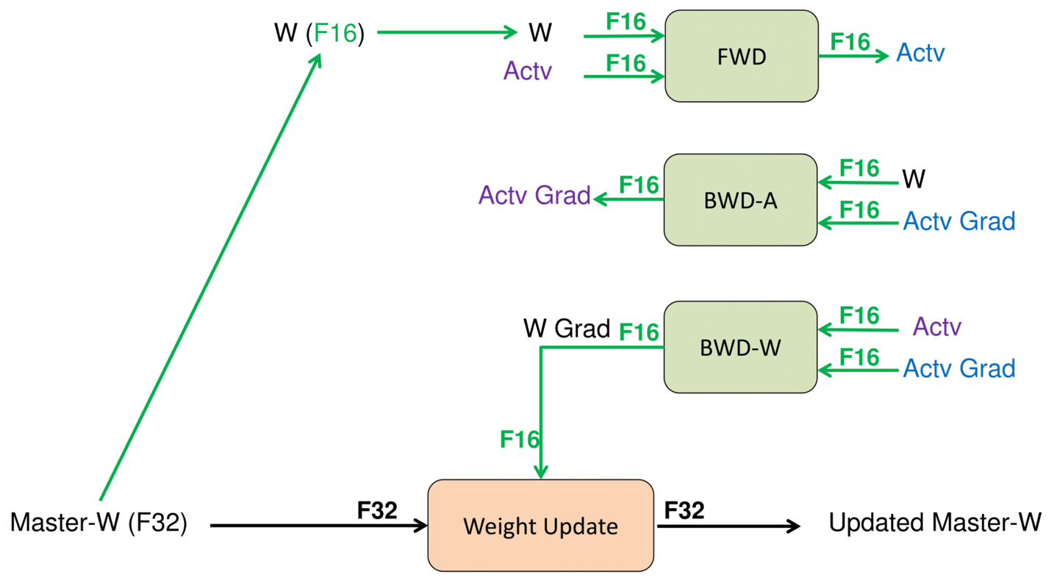
Volta 架构第一代 Tensor Core

Slide 18
Tensor Core &
CUDA Programing

Slide 19
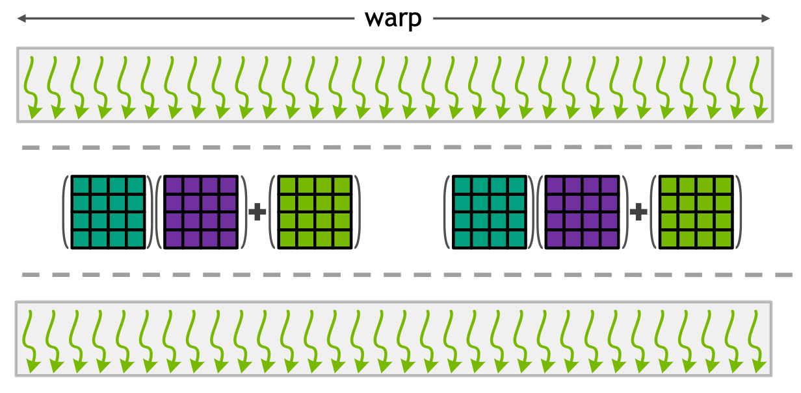
张量同步的方式
Full Warp 16x16 Matrix Math
Warp 同步操作
16x16 的矩阵计算
结果存储在不同的 Warp

Slide 20
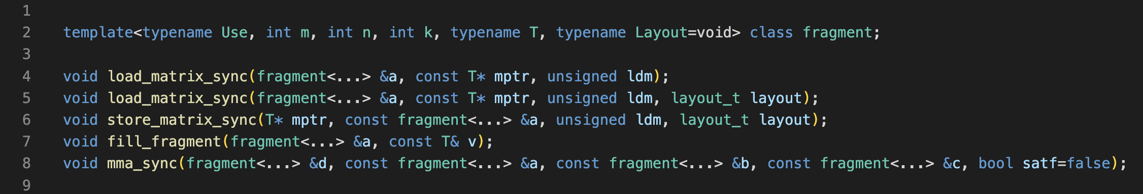
Volta 架构第一代 Tensor Core
程序执行过程中，多个 Tensor Core 可以同时通过线程 wrap 来执行，在一个 Wrap 内的线程可以通过 Tensor Core 来提供16x16x16 的矩阵运算。
CUDA将 Tensor Core 在 Wrap level 的计算操作通过 CUDA C++WMMA API 对外提供，这些C++接口提供了专门的矩阵加载、矩阵乘法和累加以及矩阵存储操作。
https://docs.nvidia.com/cuda/cuda-c-programming-guide/

Slide 21
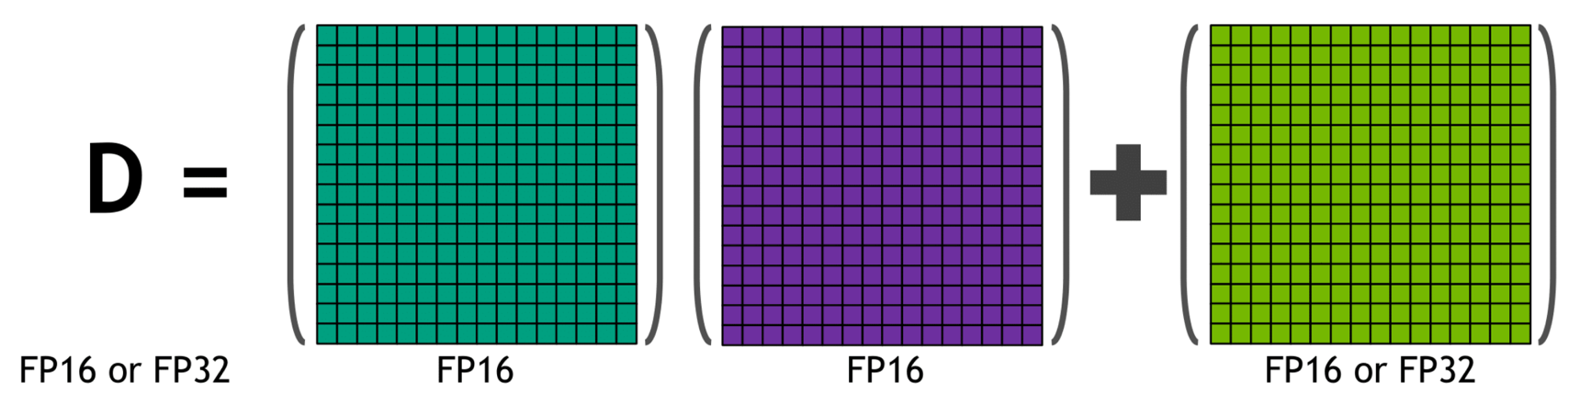
CUDA Tensor Core编程
16x16x16 Warp Matrix Multiply and Accumulate(WMMA)
wmma::mma_sync(Dmat, Amat, Bmat, Cmat);

Slide 22
Question?
那么 Tensor Core 跟卷积计算或者 GEMM 计算之间怎么映射吗？
Tensor Core 一次4x4这么小的kernel，怎么处理 input image 224*224，kernel 7 * 7 的GEMM？
怎么处理 Transformer 结构 input embedding 2048*2048，hidden size 1024*1024 的GEMM？

Slide 23
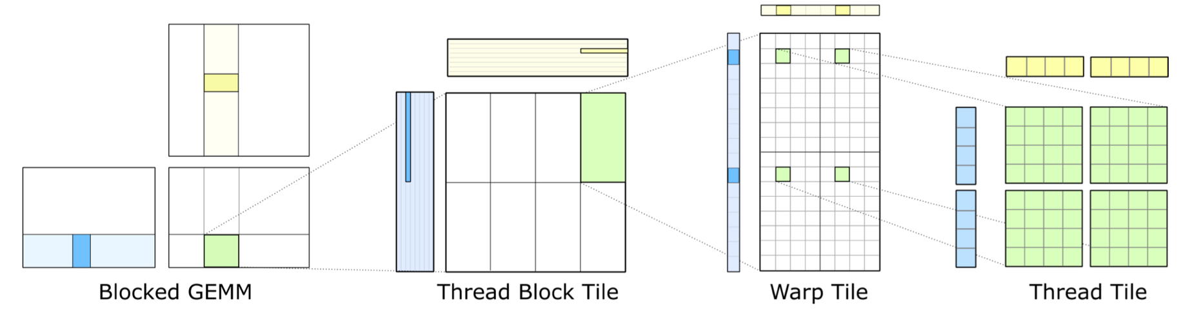
CNN vs GEMM
卷积的计算可以转换为两个矩阵相乘的求解，得到最终的卷积计算结果。
GEMM 计算可以被成批地放在一起，作为单个大型矩阵乘法运算运行。
在 GPU CUDA Core 中，通过线程 Block 提供具体的计算。

Slide 24
Tensor Core
历代发展

Slide 25
Reference 引用&参考
https://zhuanlan.zhihu.com/p/620257581
https://developer.nvidia.com/blog/programming-tensor-cores-cuda-9/
https://developer.nvidia.com/blog/accelerating-winml-and-nvidia-tensor-cores/
https://developer.nvidia.com/blog/optimizing-gpu-performance-tensor-cores/
https://www.anandtech.com/Gallery/Album/6494#15
https://www.anandtech.com/Gallery/Album/6493#33
https://www.anandtech.com/show/12673/titan-v-deep-learning-deep-dive/3
https://www.anandtech.com/show/12673/titan-v-deep-learning-deep-dive/4
https://www.cnblogs.com/wujianming-110117/p/12993096.html
https://www.cnblogs.com/wujianming-110117/p/12993096.html
https://aijishu.com/a/1060000000286803#item-2
https://learnopencv.com/demystifying-gpu-architectures-for-deep-learning-part-2/

Slide 26
Notes:
26

